Slide 1


Slide 2


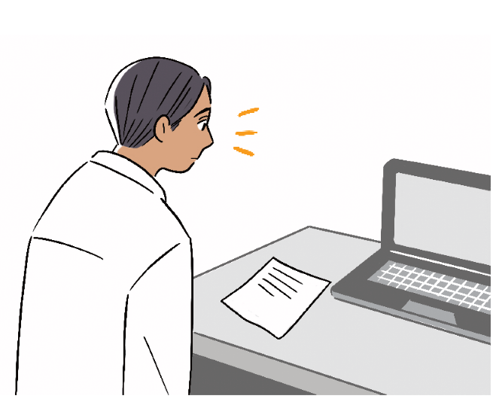

Slide 3

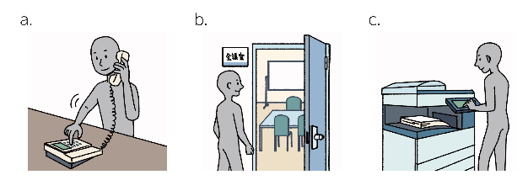

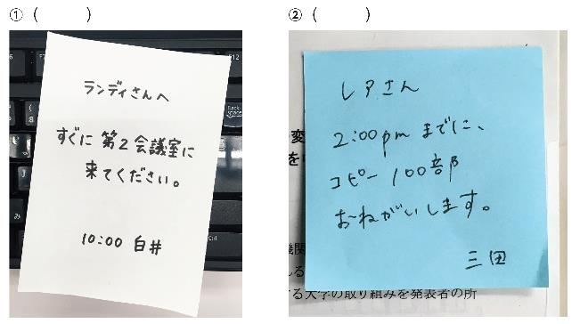
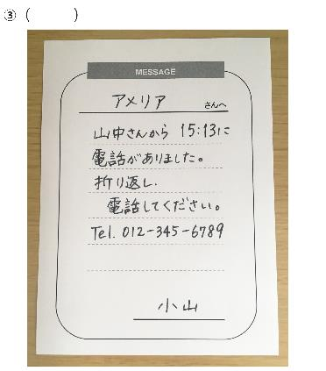

b
c
a

Slide 4
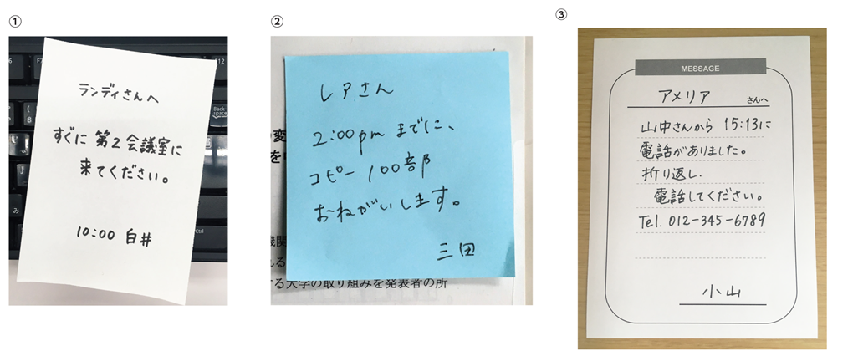
期限の時間
ກໍານົດເວລາສົີ່ງວຽກ
かいぎしつのばんごう
ເລກຫ້ອງປະຊຸມ
コピーの数
ຈໍານວນພິມ
電話があった時間
ເວລາມີສາຍໂທເຂົ້າ
山中さんの電話番号
ເບີໂທລະສັບຂອງ 山中さん
しらい
白井さんが このメモを
かいたじかん
ເວລາທີ່ 白井さん ຂຽນບົດບັນທຶກນີ້

Slide 5
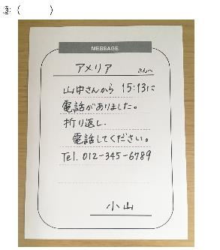
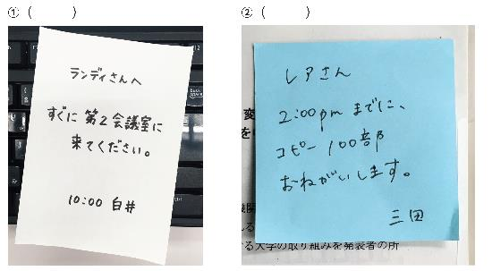


Slide 6


Slide 7


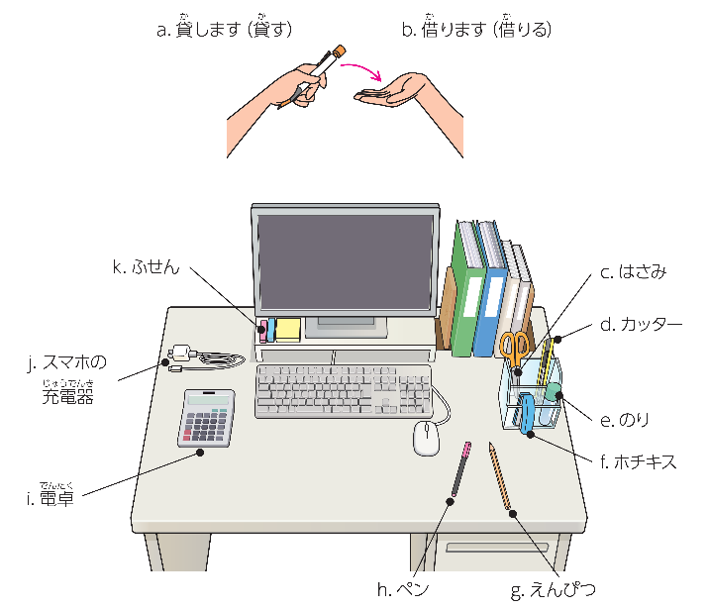



Slide 8


Slide 9

6
7
5
3
7
4
１
6
2

Slide 10





f
d
i
j

Slide 11
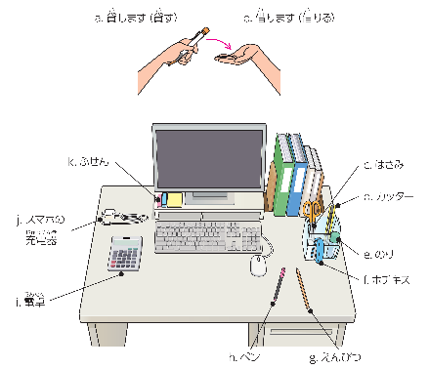



Slide 12


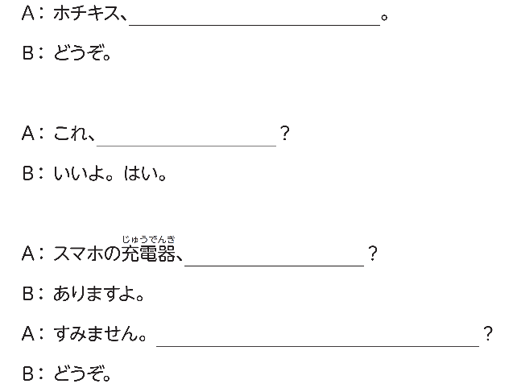

かしてください
いいですか
ありますか
かりてもいいですか

Slide 13

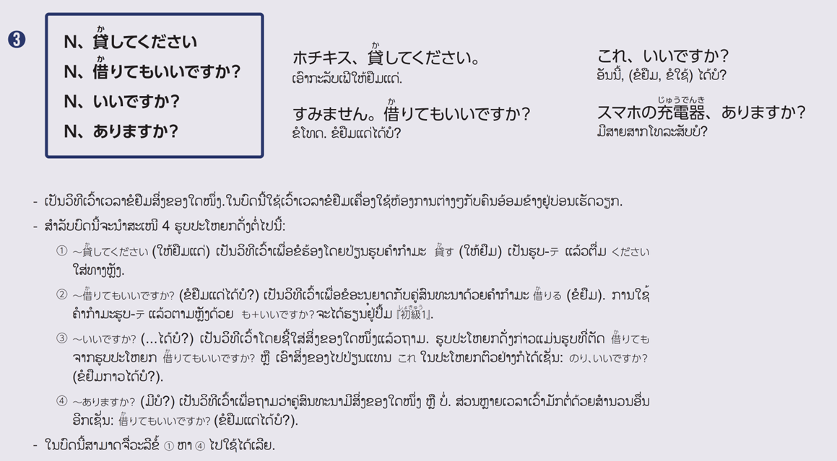

Slide 14
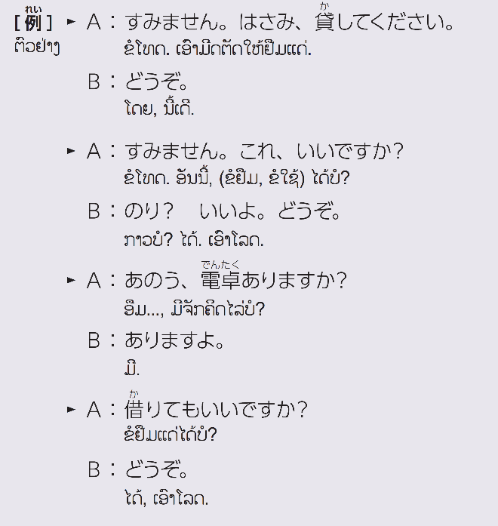

Slide 15



Slide 16

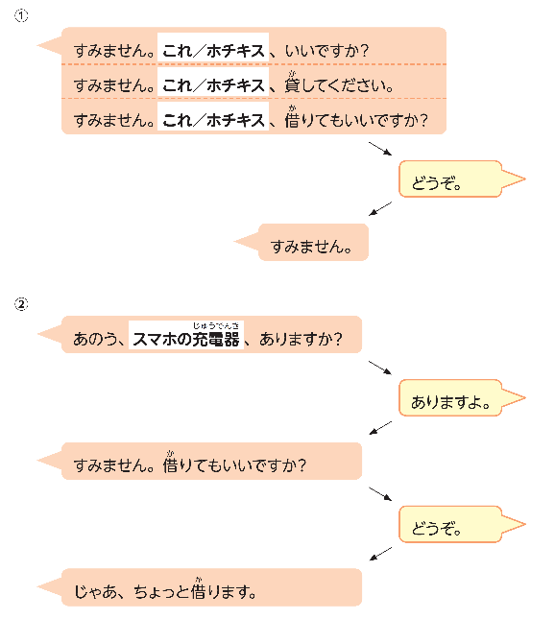


Slide 18



Slide 19

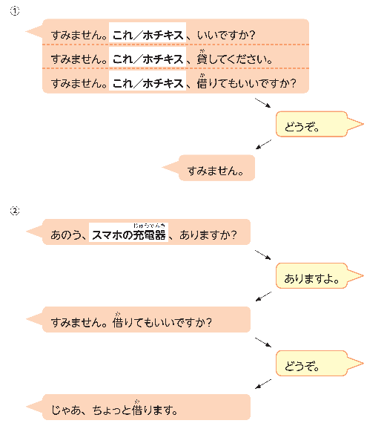






Slide 20


Slide 21


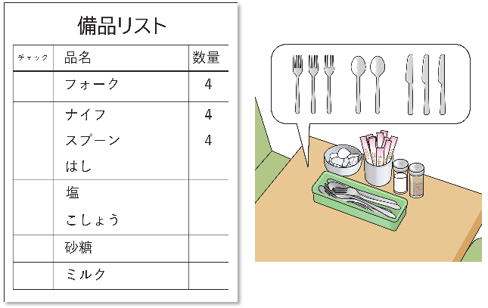
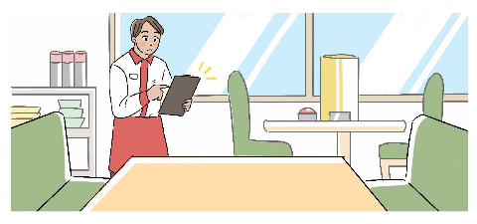
ないもの： フォーク１
ナイフ１
スプーン２
はし
3
3
2
✓
✓
✓
✓

Slide 22

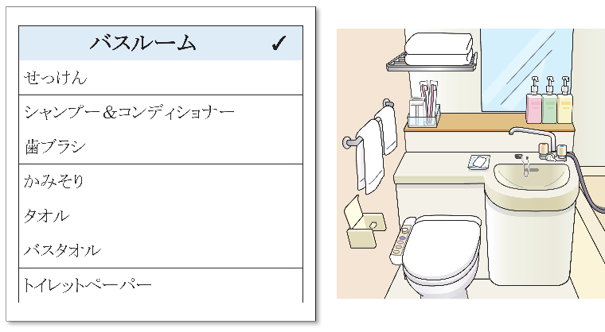
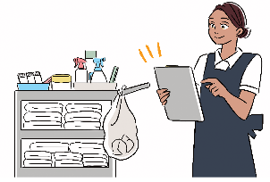
ないもの：
トイレットペーパー
✓
✓
✓
✓
✓
✓

Slide 23
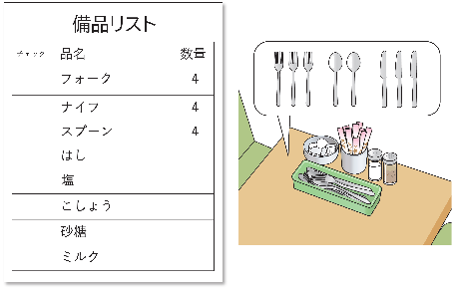
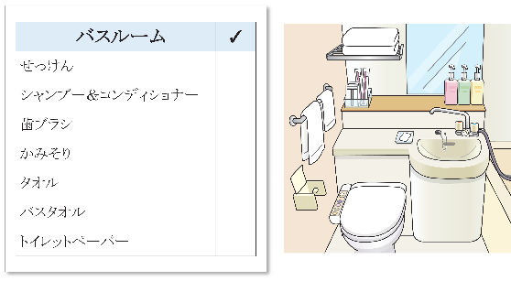
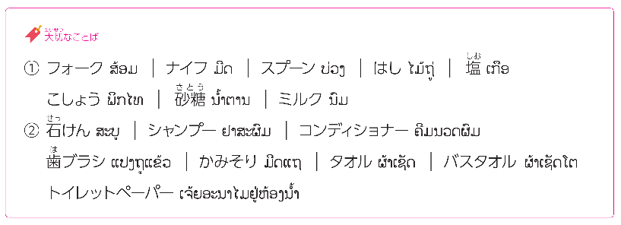

Slide 24
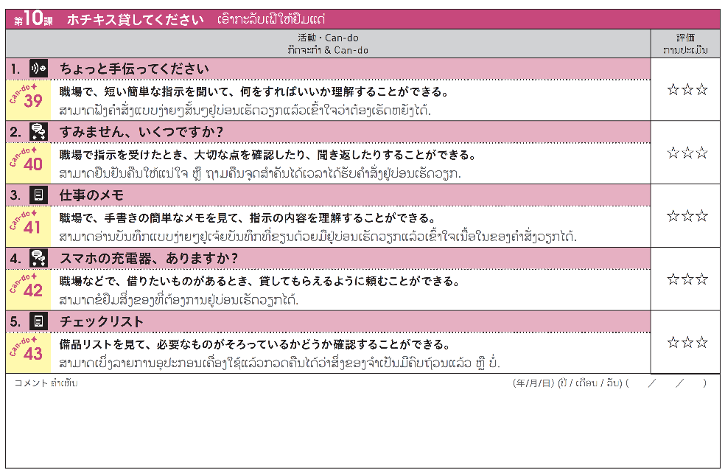
Can-do チェック

Slide 25


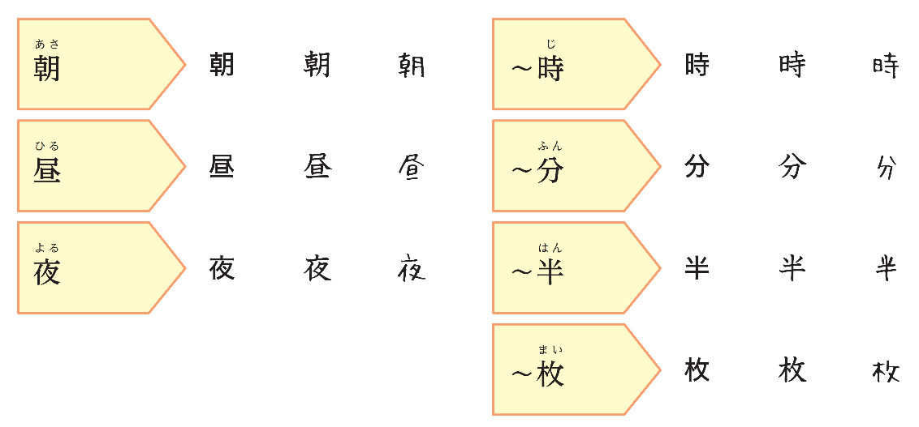

Slide 26

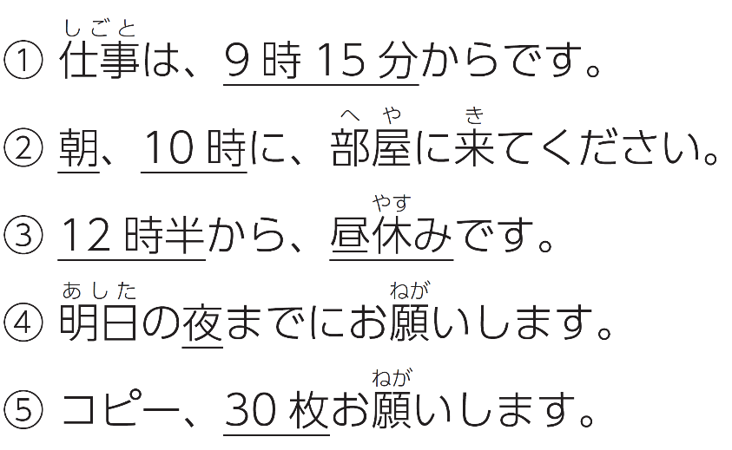

Slide 27
